Slide 1

МАОУ «Школа № 84»
Выполнила:
Ученица 3 А класса
Анохина Дарья
Руководитель:
Педагог-библиотекарь
Прохорова Ирина Владимировна

Slide 2
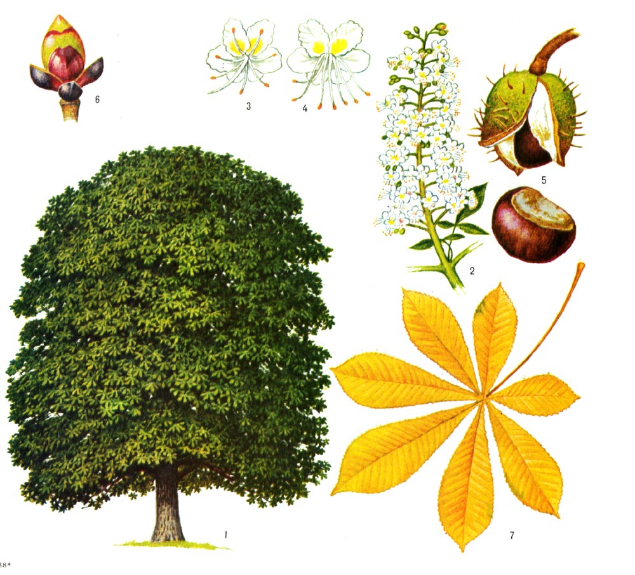
Осенью на ветке Подрастают детки Все без глаз, без рук, Без ножек - Каждый как зеленый ежик.

Slide 3
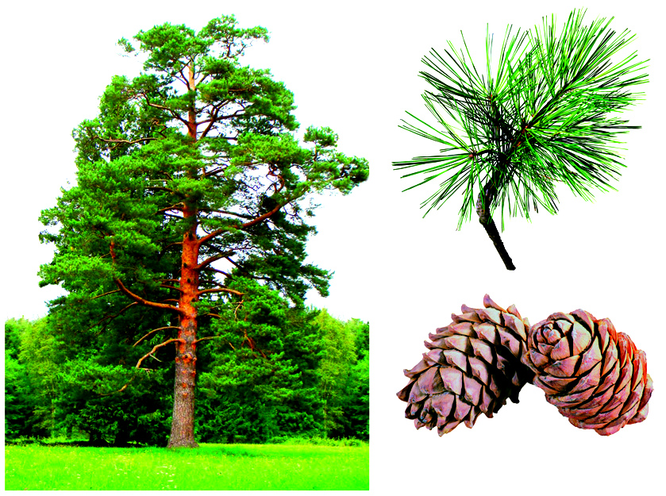
У меня длинней иголки, чем у елки. Очень прямо я расту в высоту. Если я не на опушке, Ветви-только на макушке.

Slide 4
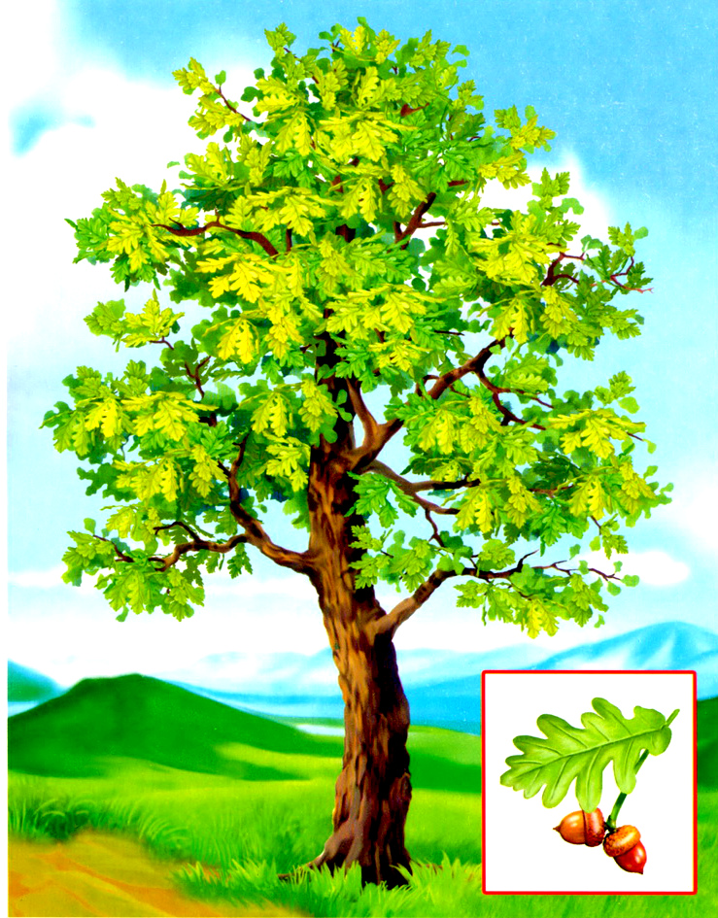
В лесу среди берёз, осин растёт огромный исполин. Кудрявой кроною большой шумит в лесах он день-деньской. Он - царь деревьев на Руси! (Кого угодно ты спроси!) Его обходит лесоруб - ведь слишком твёрд и крепок …

Slide 5
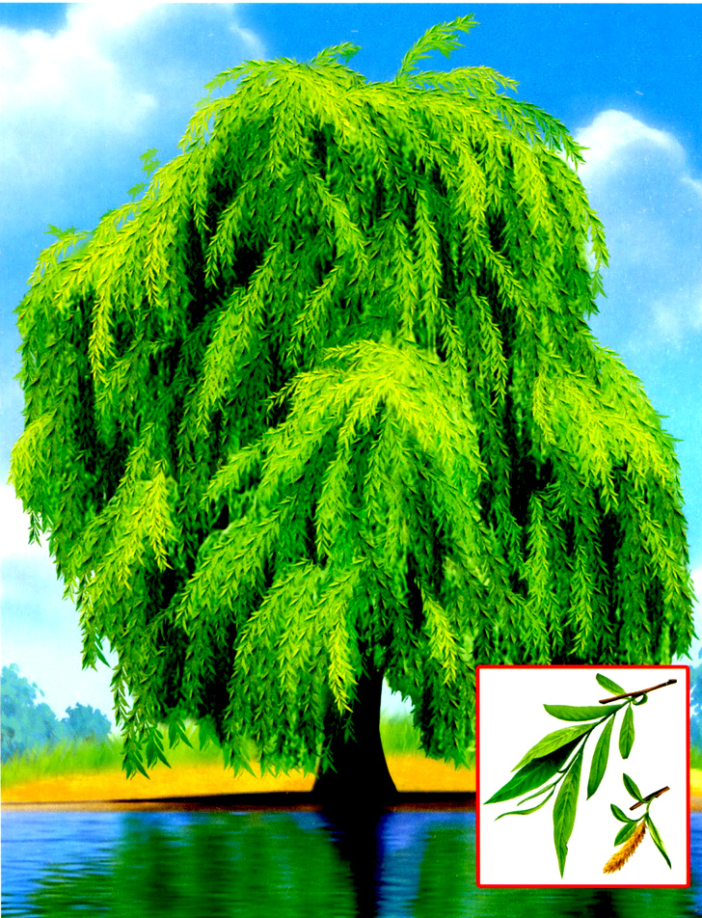
Из меня плетут корзины, Мои ветки тонки, длинны, У воды расту, плаксива. Угадали кто я? - …

Slide 6
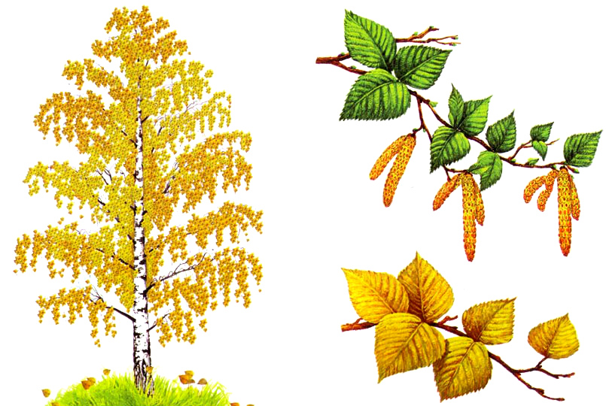
Стройны, кудрявы, белокоры, И любят русские просторы. Весной сережки надевают И вкусным соком угощают.

Slide 7
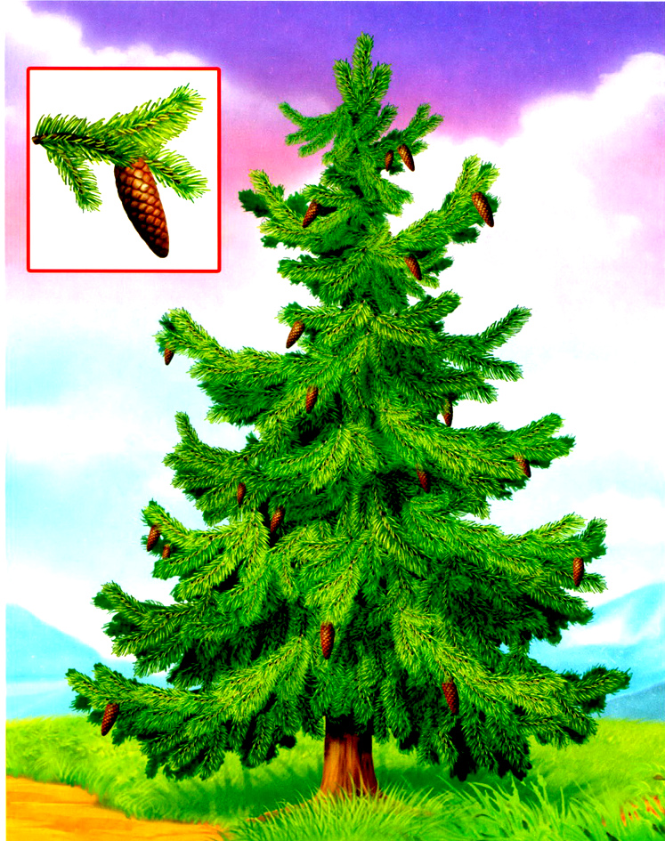
Я росту, чтоб в Новый год, Плыл весёлый хоровод, Зелена я и свежа И похожа на ежа, И в жару или метель, Называют меня…

Slide 8


Slide 9
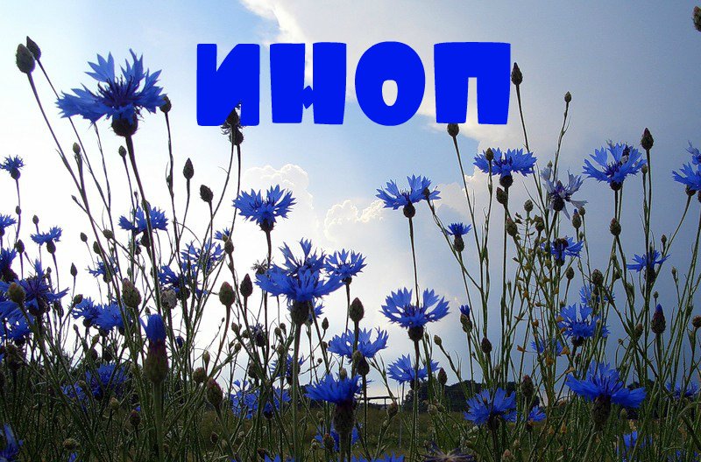

Slide 10


Slide 11
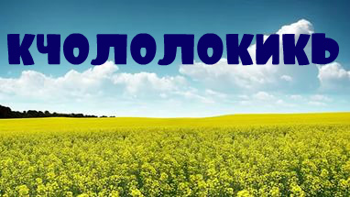

Slide 12


Slide 13


Slide 14
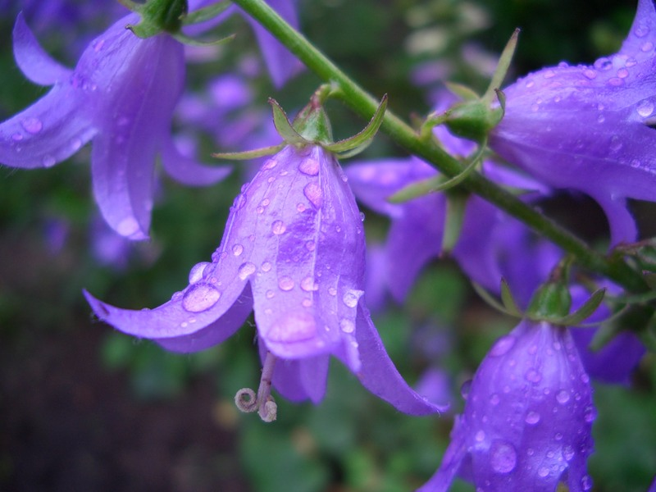
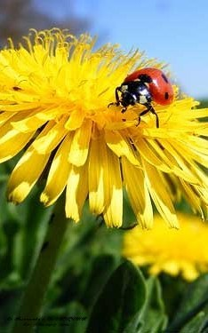
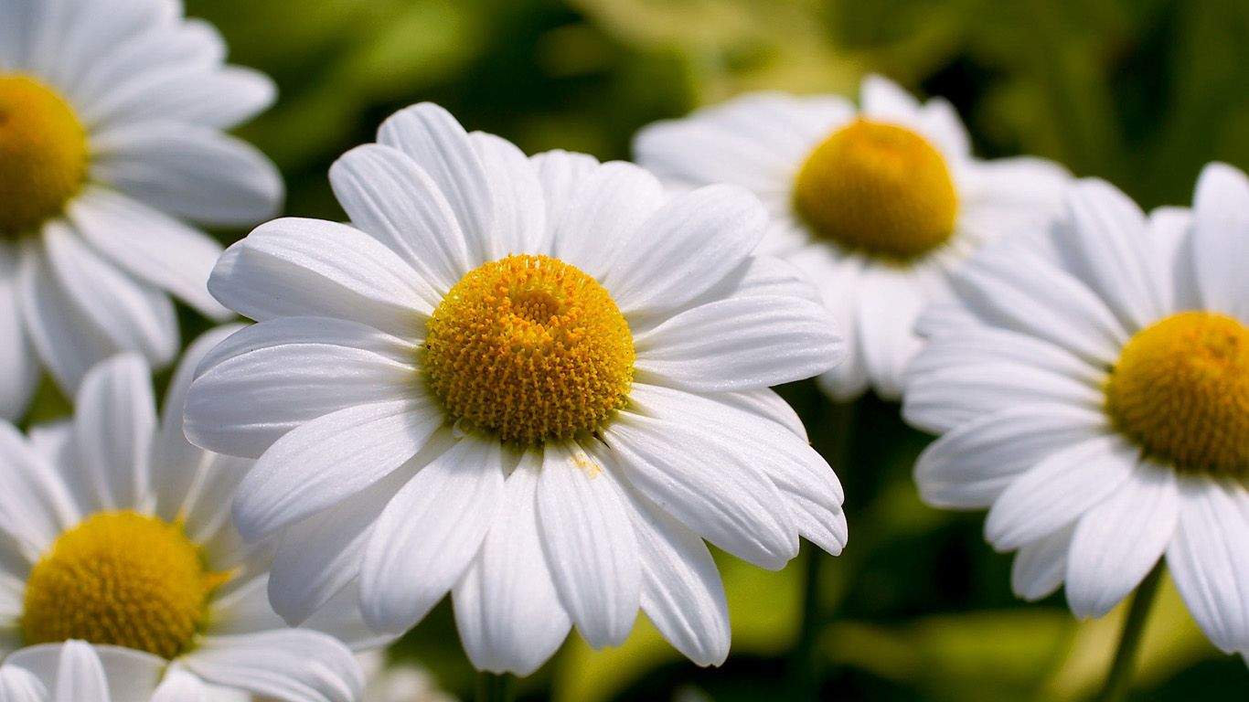
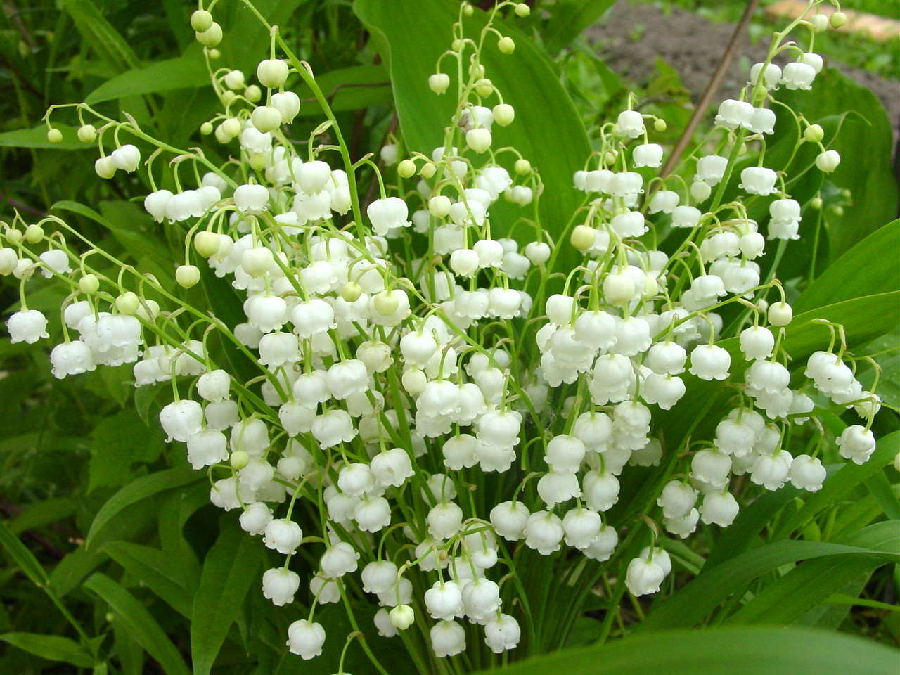
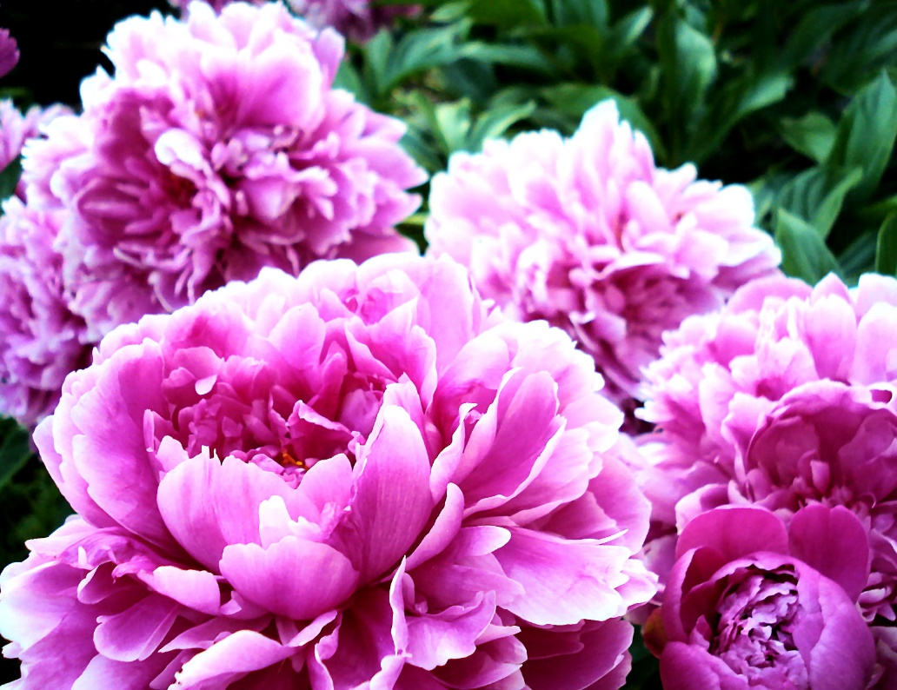

Slide 15
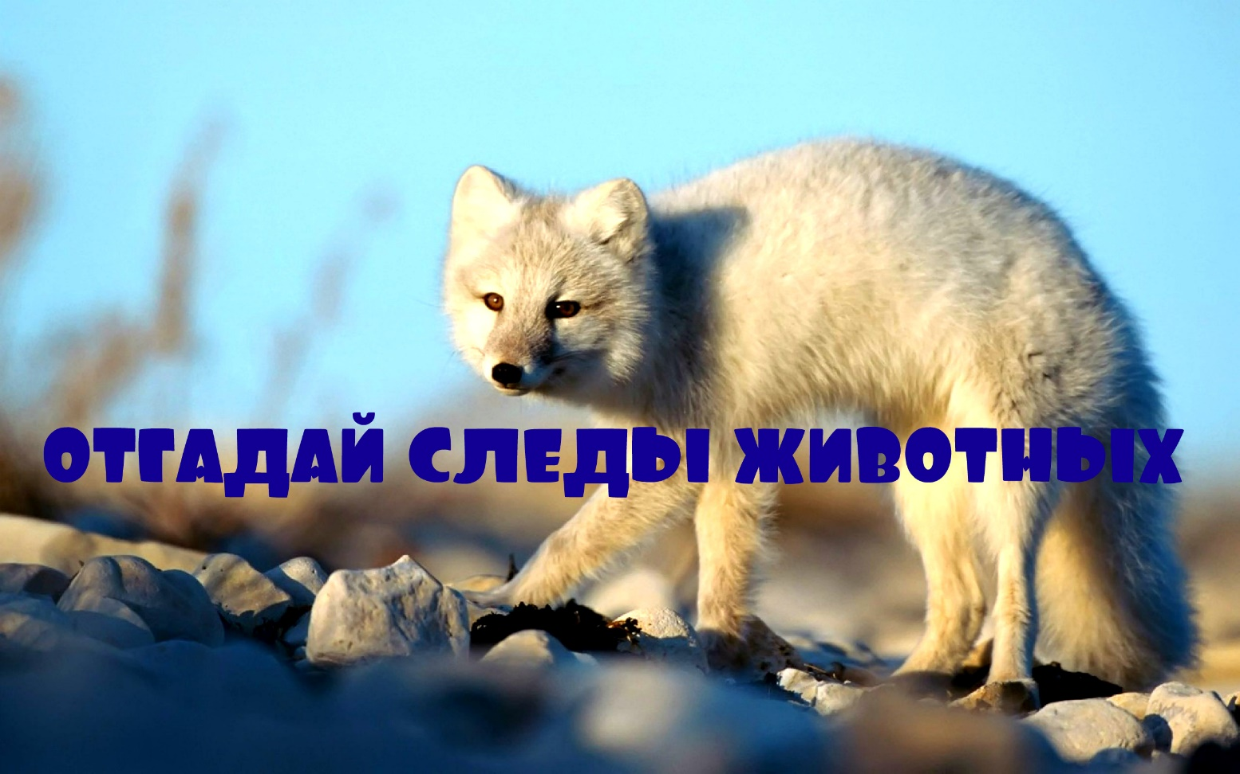

Slide 16
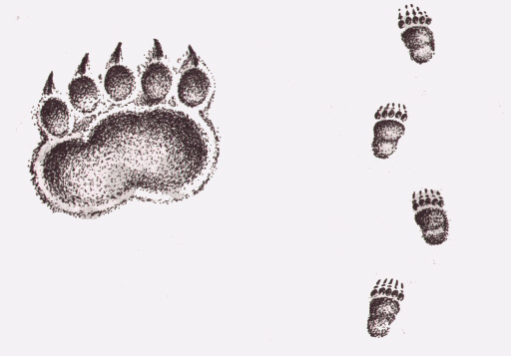

Slide 17
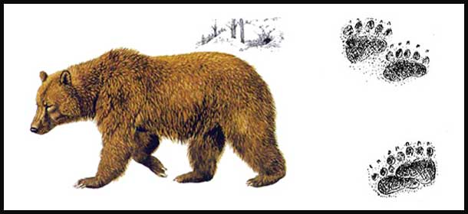

Slide 18
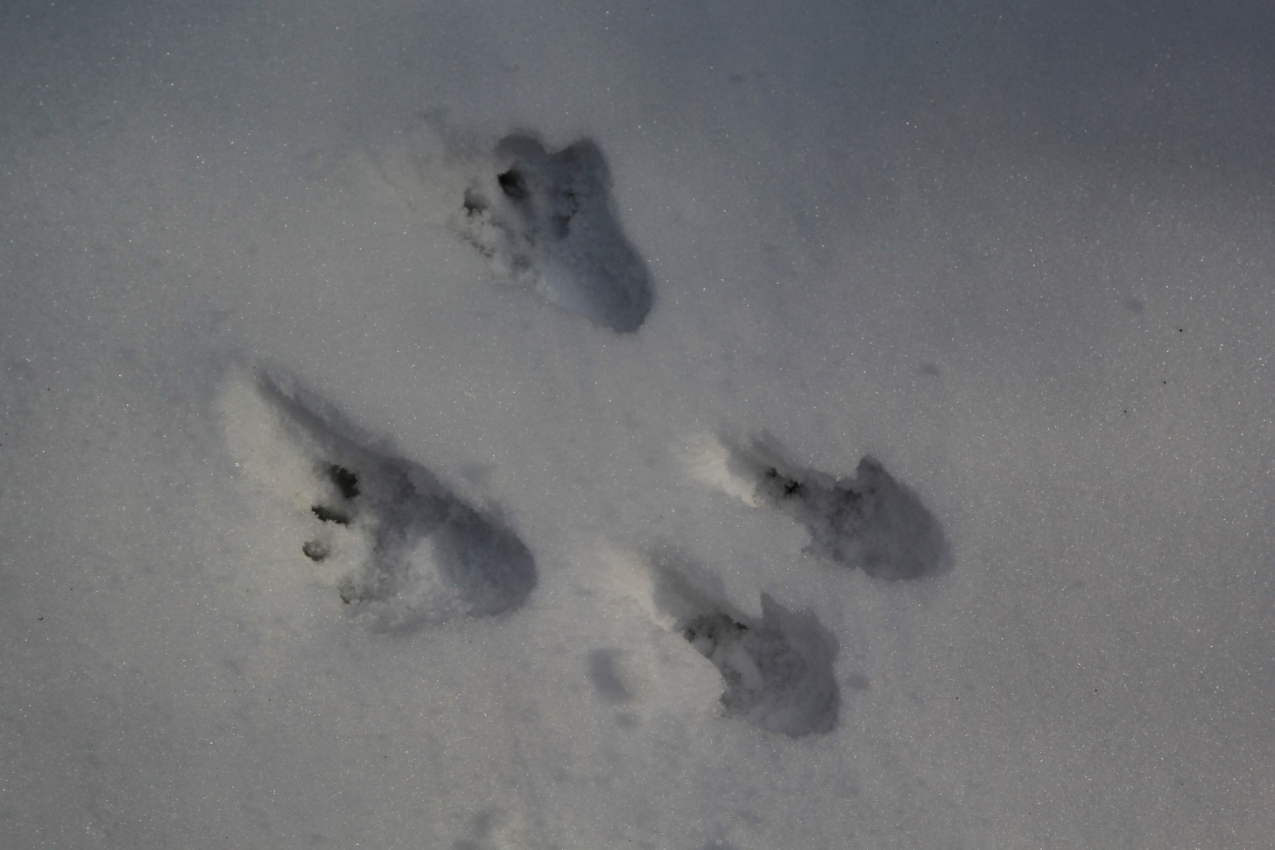

Slide 19
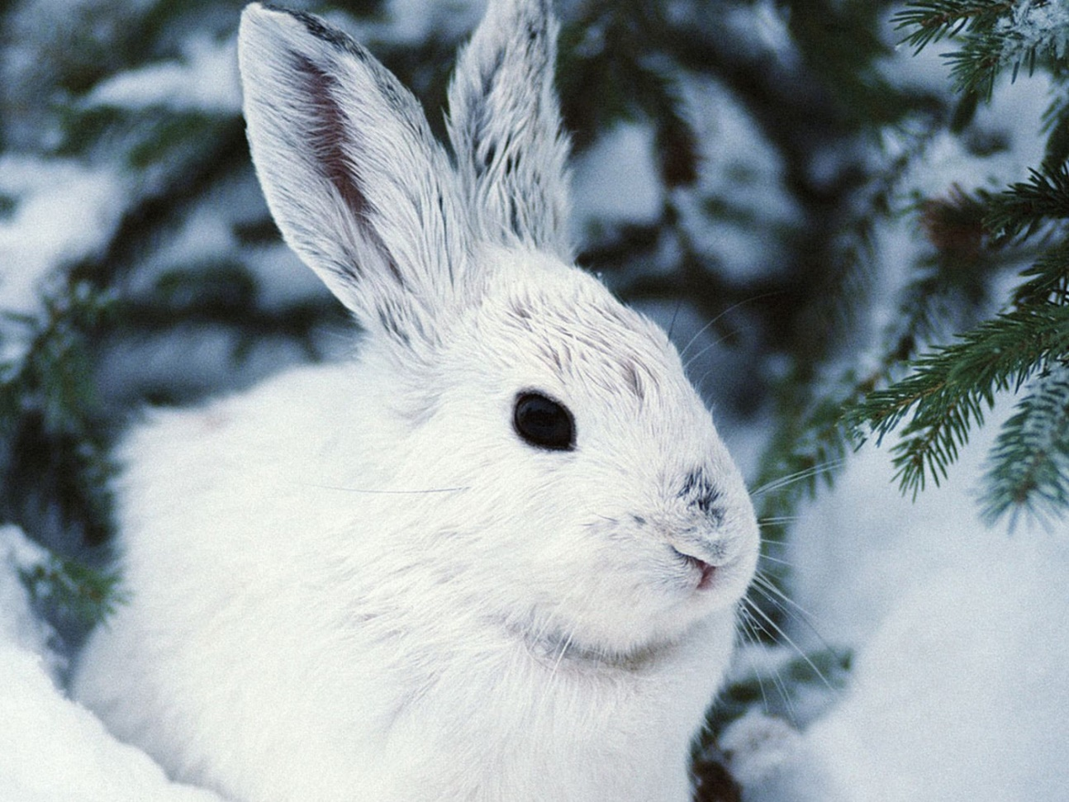

Slide 20
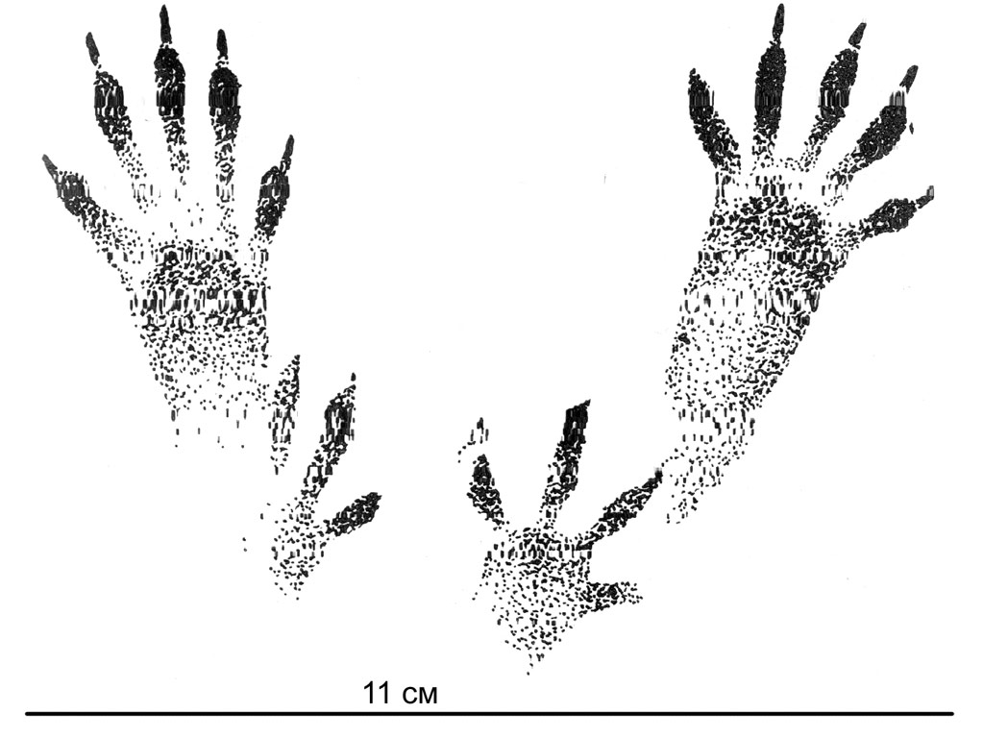

Slide 21
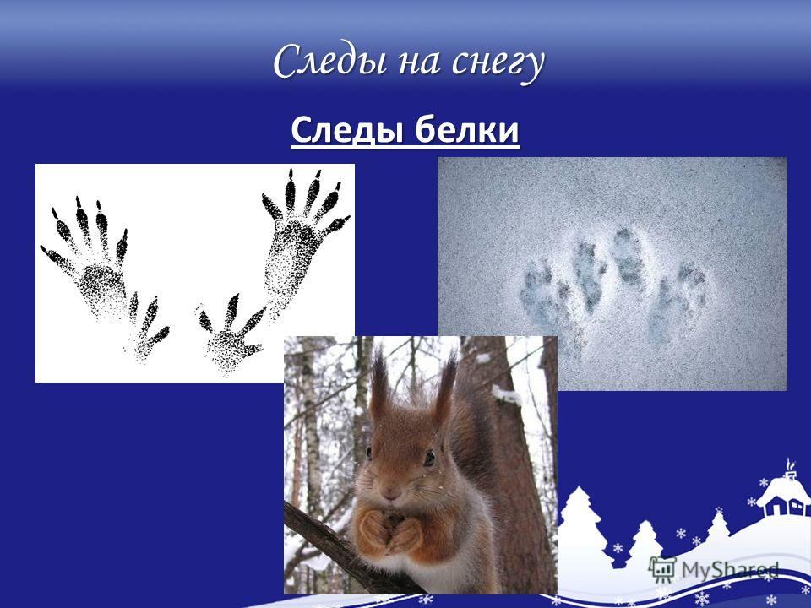

Slide 22
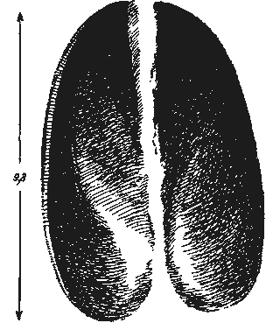

Slide 23
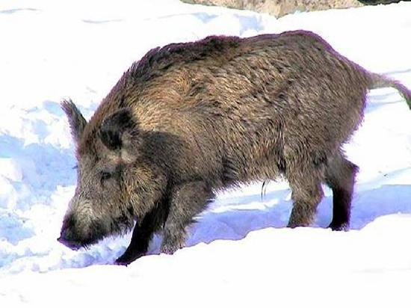

Slide 24
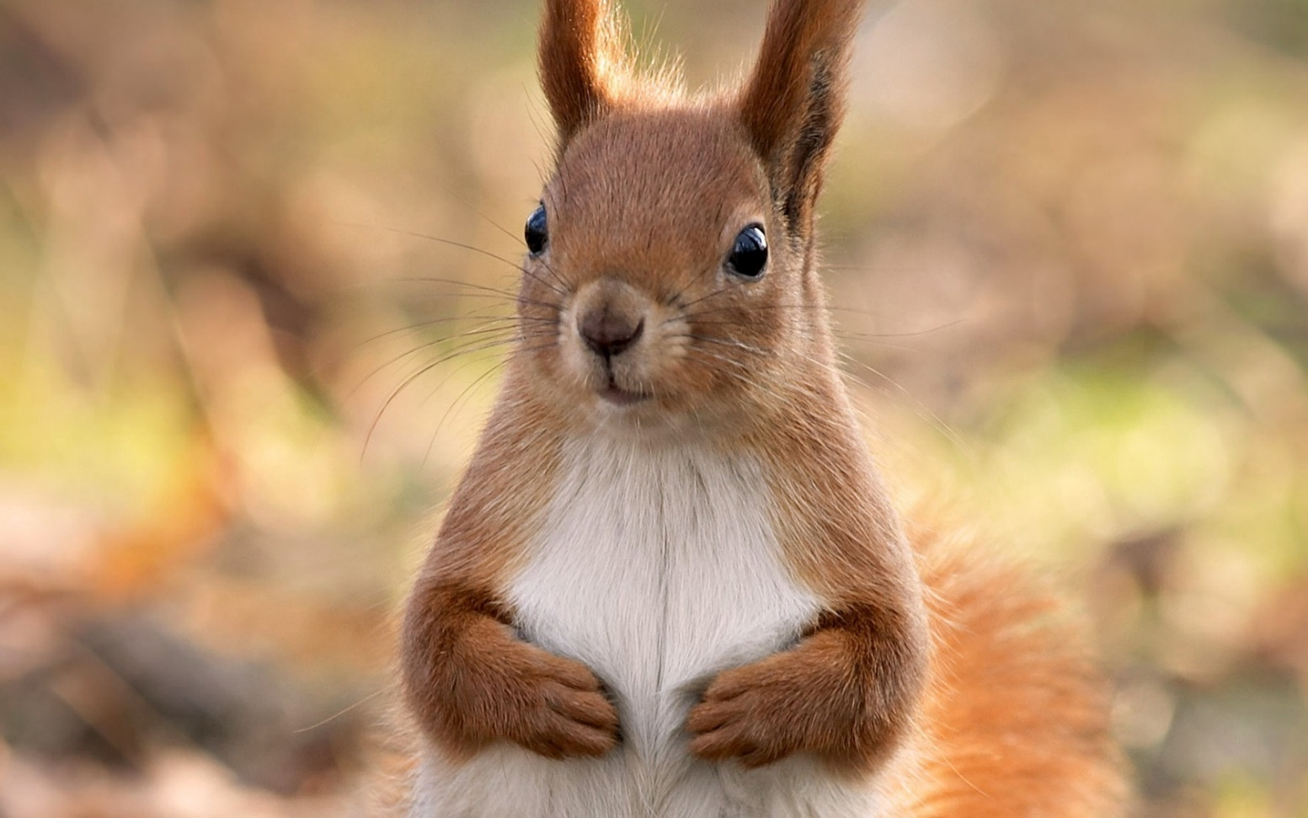
Молодцы ребята!!!

